Slide 1
ACTIONSCRIPT BILAN ISHLASH

Slide 2
Buning uchun F9 tugmasini bosib Actions oynasini ochib kerakli kodlarni kiritamiz. Actionscript tili ancha murakkab va imkoniyatlari keng boplgan til, sintaksisi C, Java tillariga opxshab ketadi.
Dasturlash paytida kodlarni grafik komponentlarga yoki kadrlarga bog’lab qo’yish mumkin. Virtual dunyoni yaratish va boshqarish dasturi algoritmi.
Biz yuqorida Macromedia Flash dasturi imkoniyatlarini o’rganib chiqdik. Endi o’yin yaratish nazariyasini eslab olamiz. Mahlumki o’yin yaratish xam oson ish emas. Bunda xisobga olinadigan bir necha murakkab talablar mavjud.
O’yin yaratishda birinchi bo’lib “poyga” opynidan boshlash maqsadga muvofiq. CHunki shu soddagina o’yin misolida barcha o’yinlarni tashkil etadigan elementlarni kamroqmexnat qilib kuzatish mumkin. Bundan tashqari alohida rassomlikni talab qilmaydi, tasvirlar unchalik xam talabchan boplmaydi. Mashinalar va atrof dunyoni chizish kopp vaqt olmaydi. Poyga opynida deyarli barcha o’yinlar uchun umumiy boplgan komponentlar mavjud.
1. O’yin tugamaguncha qayta­­ qayta bajariladigan jarayon.
2. Kirish mahlumotlarini o’qish.
3. Mahlumotlarni qayta ishlash.
4. O’yin elementlarini yangilash.
5. Yutuq yoki yutqazish shartini tekshirish.

Slide 3
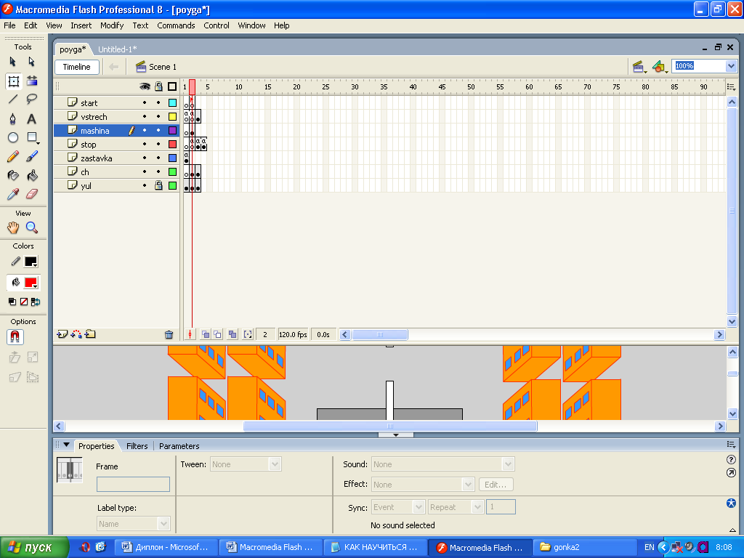
Virtual dunyomiz komponentlarini tartib bilan joylashtiramiz. Bunda iloji boricha xar bir komponent aloxida Layer larda joylashgan boplishi maqsadga muvofiq. Biz ularni quyidagicha joylashtirdik.

Slide 4
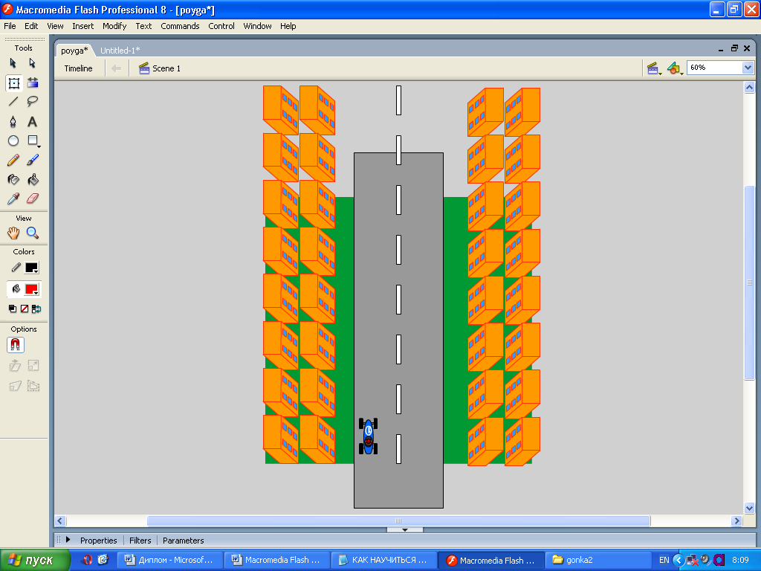
O’yin algoritmi uncha murakkab emas.
1. Doyimiy xarakatdagi yopl chiziqlari va uylar.
2. Boshqariladigan mashina
3. Raqib (kompgpyuter tomonidan boshqariladigan) mashina.
4. Ularni topqnashishlarni xisoblab turish.
5. Topxtatib turish kodlari.

Slide 5
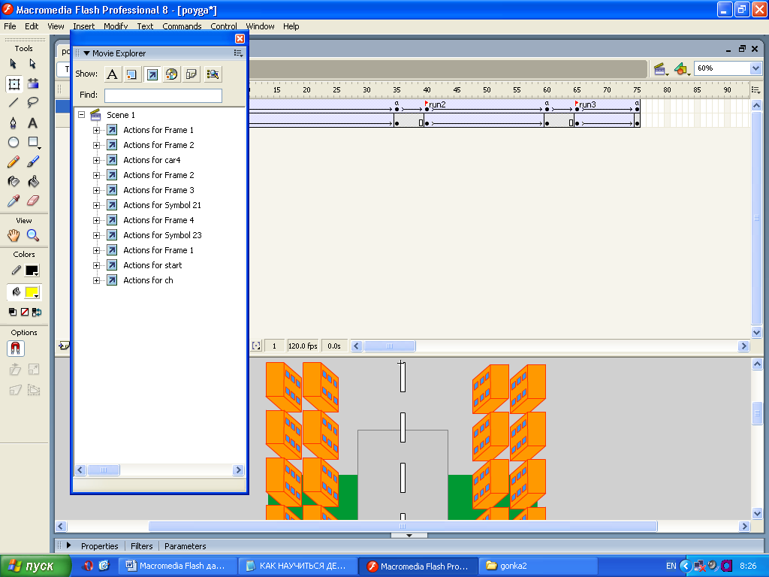
Movie explorer oynasi barcha kodlarni qaerda joylashganligini koprsatib beradi.
Doimiy xarakatdagi yul chizig’i va atrofdagi uylar bir qavatni egallaydi.
Ular oddiy usuldagi animatsiyadan boshqa narsa emas. Demak uni bajarib olamiz buning uchun:

Slide 6
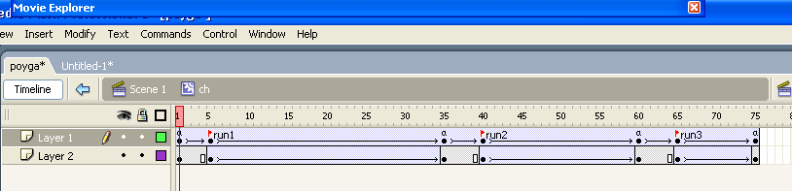
1. chiziq va uylarni bitta muvi klipda birlashtirib olamiz.
2. Sichqoncha chap tugmasini ikki marta chertib muvi klip tarkibiga kirib boramiz.
3. u yerda taxminan 20 freymlarda F6 tugmasi yordamida bir kalit freym oprnatamiz.
4. Klipizni tarkibini vertikal yopnalishda pastga karab xarakatlantirib qopyamiz.
Ctrl+Enter tugmalar birimasini bosib klipimizni tekshirib kopramiz.
CHiziqqa beriladigan xarakatni xam boshqarish mumkin.
Buning uchun uning xarakatlanash kadriga kirib borib uch qismga boplamiz. Va xar bir qismni boshiga turli nomdagi label lar qopyib chiqamiz. Bizning misolda quyidagicha.

Slide 7
Ko’rinib turibdiki uchta boplim biri biridan vakt davomiyligi bilan ajralib turibdi. Yahni bu yerda uzunroq kesmada kopp vakt ketib xarakat sust, tezlik past bopladi. Keyingisida tezroq, oxirgisida esa juda tez almashinish natijasida tezlik ortib ketadi. Xar bir kesmani oxiriga kiska kod yozib qopyamiz u kod joriy kesmani boshiga qaytishni tahminlab turadi. Aks xolda tartibsiz xarakat vujudga keladi. Umuman olganda animatsiya dasturlarida dasturlashda shuni xisobga olish kerak agar bir kod topliq bajarilishi kerak bulsa dasturchi shu kadrda topxtashni buyurib qopishi kerak.
Dasturiga esa quyidagi kodni yozamiz.
Birinchi kadrga
stop();
Xar bir kesmani oxirigi kadriga esa
gotoAndplay("run1");
yoziladi. Bu yerda run1 mos kesmani birinchi kadr metkasi.
Mos ravishda navbatdagi kesmalar bilan shu ishlar bajarilgandan keyin stsena qayitib chiziqni belgilab uning kodiga shunday dastur kiritamiz.
on (keypress "<Space>"){
_global.space+=1;;
//trace(_global.space);
if (_global.space==1) {gotoAndplay("run1");}
if (_global.space==2) {gotoAndplay("run2");}
if (_global.space==3) {gotoAndplay("run3");}
if (_global.space>3) {_global.space=0; gotoAndplay("run1");}

Slide 8
}
Bu yerda probel tugmasini bosganimizda bajariladigan xodisani boshqarish buyruqlari keltirilgan.
_global.space global o’zgaruvchisi umumiy dasturimizda mashinamiz tezligini anglatadi. Xar bir probel bosilishida tezlik birga ortadi.
Mos ravishda chiziqni xarakatlanish boshqaruvi avval gapirilgan mos kesmalarga optib boradi. gotoAndplay( ) buyrug’i mos metkaga optib borishni tahminlaydi. SHart tekshirish operatori S++ dasturlash tilidagi singari ishlaydi.
SHunday qilib chiziq va uylarni xarakatlanishini probel tugmasiga bog’lab qopydik. Bu bilan biz mashinamiz tezligini boshqargan boplamiz.
Bizning mashinamiz boshqarilishi yahni maydon bopylab chapga, opnga, pastga va yukoriga erkin xarakatlanishi.
Buning uchun mashinani tanlab action kodiga quyidagi kodni kiritamiz.
onClipEvent(enterFrame){
//trace("x");
if (Key.isDown(Key.LEFT))
{if (this._x<203 ) {this._x=this._x} else { this._x-=5; this.gotoAndplay("bl");}}
if (Key.isDown(Key.RIGHT))

